Slide 1



Проектирование ЛВС предприятия с серверными мощностями распределенными между офисом и ЦОД
Network Engineer. Basic.

Slide 2


Меня хорошо видно
& слышно?

Slide 3

Защита проекта
Тема: Проектирование ЛВС предприятия с серверными мощностями распределенными между офисом и ЦОД
Вельдин Алексей
Системный администратор
ООО «Спортивные Лотереи»

Slide 4
План защиты
Цель и задачи проекта
Какие технологии использовались
Что получилось
Выводы
Вопросы и рекомендации

Slide 5
Цель и задачи проекта
Цель проекта: спроектировать сеть компании с распределенными серверными мощностями
1. | Определение задач: масштабируемость, отказоустойчивость, безопасность
2. | Определение ресурсов
3. | Выбор используемых технологий
4. | Проектирование и моделирование схемы сети
5. | Тесты и проверки

Slide 6
Используемые технологии:
1. | VLAN | Для разделения сетей
2. | HSRP/Etherchannel/STP | Для обеспечения отказоустойчивости
3. | OSPF | Динамическая маршрутизация
4. | DHCP/CDP/NTP | Вспомогательный функционал
5. | NAT | Для выхода во внешнюю сеть
5. | ACL | Для обеспечения безопасности
6. | SSH | Для удаленного управления сетевыми устройствами

Slide 7
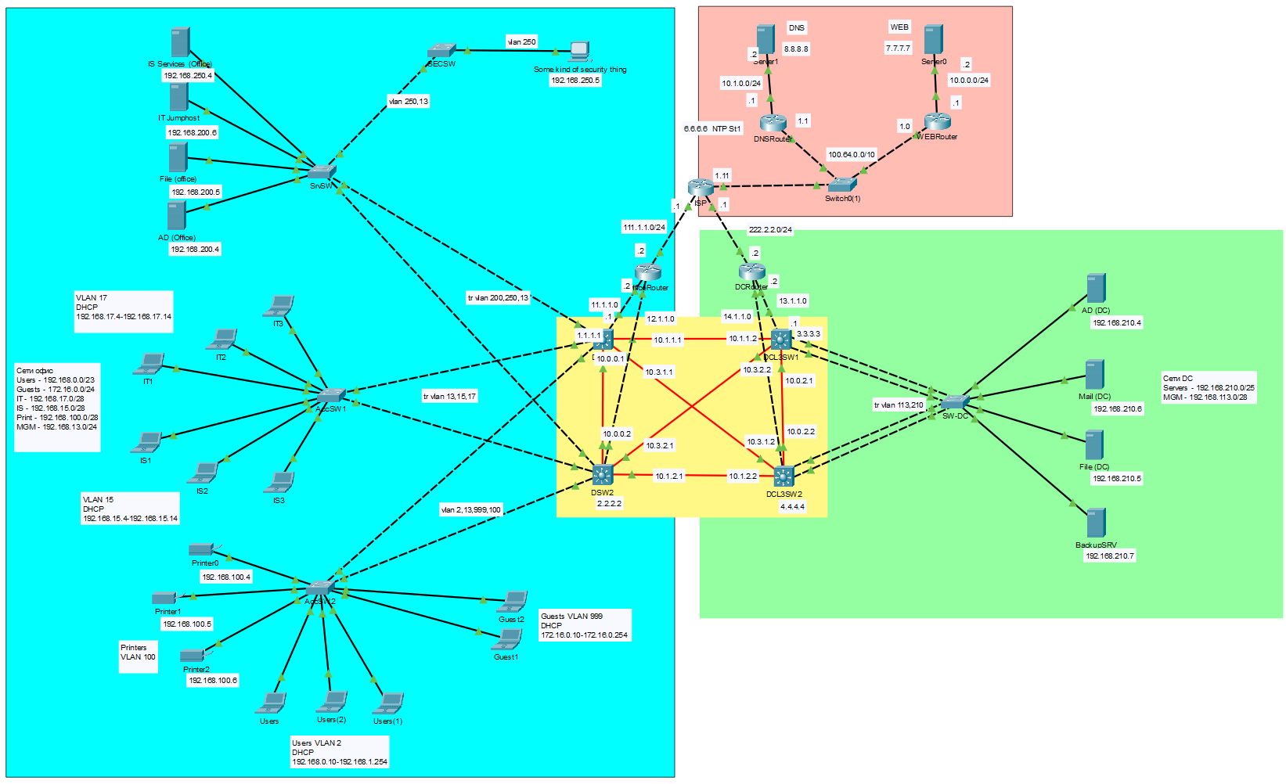
Схема сети:

Slide 8
VLAN
Сеть поделена на 2 части: офис и ЦОД. 8 VLAN в офисе и 2 в ЦОД. Плюс VLAN 777 в качестве нативного и для неиспользуемых портов. VLAN терминируются на SVI на L3 коммутаторах.
VLAN | Network | Name | Description
2 | 192.168.0.0/23 | Users | Основные пользователи
13 | 192.168.13.0/24 | MGM | Подсеть менеджмента в офисе
15 | 192.168.15.0/28 | Sec | Пользователи информационной безопасности
17 | 192.168.17.0/28 | IT | Пользователи отдела IT
100 | 192.168.100.0/27 | Print | Подсеть для принтеров и прочей переферии
113 | 192.168.113.0/28 | DCMGM | Подсеть менеджмент в датацентре
200 | 192.168.200.0/25 | OfficeSRV | Подсеть серверов в офисе
210 | 192.168.210.0/25 | DCSRV | Подсеть серверов в Датацентре
250 | 192.168.250.0/27 | ISS | Подсеть сервисов информационной безопасности
999 | 172.16.0.0/24 | Guests | Подсеть для гостей
777 |  | PARKINGLOT

Slide 9
Адресация
Users |  |  |  |  | MGM |  |  |  |  | IT
Network | 192.168.0.0 | IP Range | 192.168.0.1-192.168.1.254 |  | Network | 192.168.13.0 | IP Range | 192.168.13.1-192.168.13.254 |  | Network | 192.168.17.0 | IP Range | 192.168.17.1-192.168.17.14
Mask | 255.255.254.0 | VLAN | 2 |  | Mask | 255.255.255.0 | VLAN | 13 |  | Mask | 255.255.255.240 | VLAN | 17
DHCP 192.168.0.10-192.168.1.254 |  |  |  |  | Static |  |  |  |  | DHCP 192.168.17.5-192.168.17.14
Address | Device | Name | Description |  | Address | Device | Name | Description |  | Address | Device | Name | Description
192.168.0.1 | HSRP |  | GW |  | 192.168.13.1 | HSRP |  | GW |  | 192.168.17.1 | HSRP |  | GW
192.168.0.2 | Switch | DSW1 |  |  | 192.168.13.2 | Switch | DSW1 |  |  | 192.168.17.2 | Switch | DSW1
192.168.0.3 | Switch | DSW2 |  |  | 192.168.13.3 | Switch | DSW2 |  |  | 192.168.17.3 | Switch | DSW2
192.168.0.4 | Switch | AccSW2 |  |  | 192.168.13.4 | Switch | SrvSW |  |  | 192.168.17.4 | Switch | AccSW1
 |  |  |  |  | 192.168.13.5 | Switch | AccSW1
OfficeSRV |  |  |  |  | 192.168.13.6 | Switch | AccSW2 |  |  | Guests
Network | 192.168.200.0 | IP Range | 192.168.200.1-192.168.200.127 |  | 192.168.13.7 | Switch | SecSW |  |  | Network | 172.16.0.0 | IP Range | 172.16.0.1-172.16.0.254
Mask | 255.255.255.128 | VLAN | 200 |  | 192.168.13.8 | WR |  | Wi-Fi |  | Mask | 255.255.255.0 | VLAN | 999
Static |  |  |  |  |  |  |  |  |  | DHCP 172.16.0.10-172.16.0.254
Address | Device | Name | Description |  | ISS |  |  |  |  | Address | Device | Name | Description
192.168.200.1 | HSRP |  | GW |  | Network | 192.168.250.0 | IP Range | 192.168.250.1-192.168.250.31 |  | 172.16.0.1 | HSRP |  | GW
192.168.200.2 | Switch | DSW1 |  |  | Mask | 255.255.255.224 | VLAN | 250 |  | 172.16.0.2 | Switch | DSW1
192.168.200.3 | Switch | DSW2 |  |  | Static |  |  |  |  | 172.16.0.3 | Switch | DSW2
192.168.200.4 | Server | AD |  |  | Address | Device | Name | Description |  | 172.16.0.4 | Switch | AccSW2
192.168.200.5 | Server | File |  |  | 192.168.250.1 | HSRP |  | GW
192.168.200.6 | Server | IT Jump |  |  | 192.168.250.2 | Switch | DSW1 |  |  | DCSRV
 |  |  |  |  | 192.168.250.3 | Switch | DSW2 |  |  | Network | 192.168.210.0 | IP Range | 192.168.210.1-192.168.210.127
SEC |  |  |  |  | 192.168.250.4 | Server | ISServices |  |  | Mask | 255.255.255.128 | VLAN | 210
Network | 192.168.15.0 | IP Range | 192.168.15.1-192.168.15.14 |  |  |  |  |  |  | Static
Mask | 255.255.255.240 | VLAN | 15 |  | DCMGM |  |  |  |  | Address | Device | Name | Description
DHCP 192.168.15.5-192.168.15.14 |  |  |  |  | Network | 192.168.113.0 | IP Range | 192.168.113.1-192.168.113.254 |  | 192.168.210.1 | HSRP |  | GW
Address | Device | Name | Description |  | Mask | 255.255.255.0 | VLAN | 113 |  | 192.168.210.2 | Switch | DCL3SW1
192.168.15.1 | HSRP |  | GW |  | Static |  |  |  |  | 192.168.210.3 | Switch | DCL3SW2
192.168.15.2 | Switch | DSW1 |  |  | Address | Device | Name | Description |  | 192.168.210.4 | Server | AD
192.168.15.3 | Switch | DSW2 |  |  | 192.168.113.1 | HSRP |  | GW |  | 192.168.210.5 | Server | File
192.168.15.4 | Switch | AccSW1 |  |  | 192.168.113.2 | Switch | DCL3SW1 |  |  | 192.168.210.6 | Server | Mail
 |  |  |  |  | 192.168.113.3 | Switch | DCL3SW2 |  |  | 192.168.210.7 | Server | BackupSRV
 |  |  |  |  | 192.168.113.4 | Switch | SW-DC

Slide 10
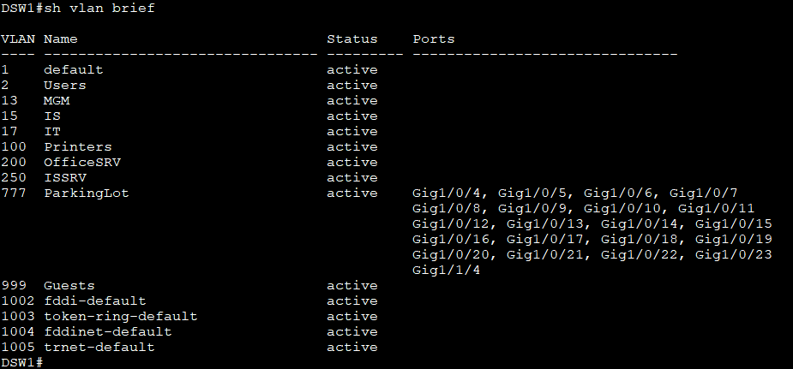
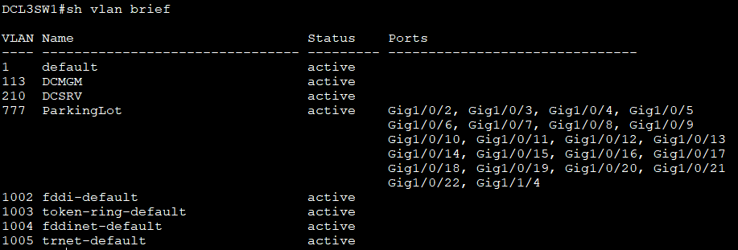
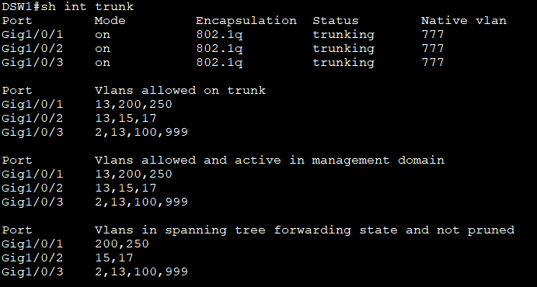
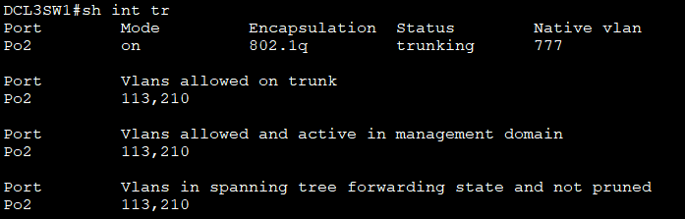
VLAN

Slide 11
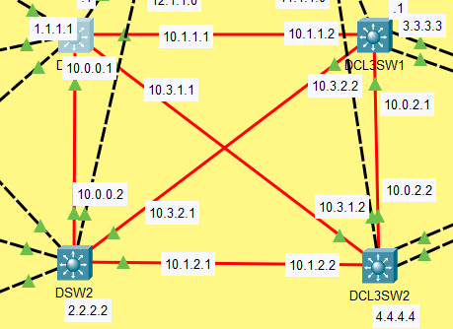
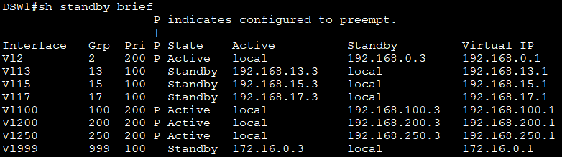
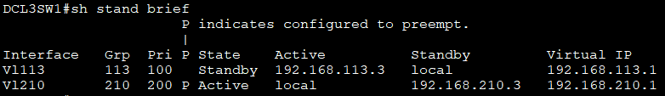
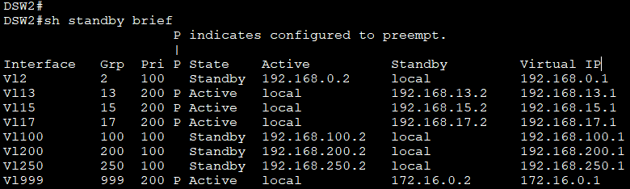
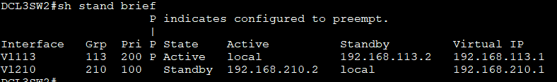
HSRP
На каждой паре L3 коммутаторов в офисе и ЦОД настроен HSRP и настроена балансировка по принципу «четные VLAN в одну сторон, нечетные в другую»

Slide 12
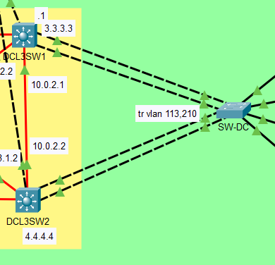
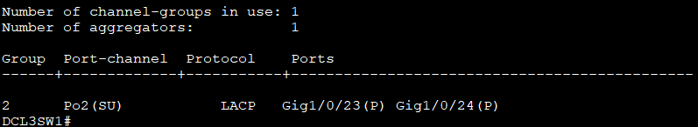
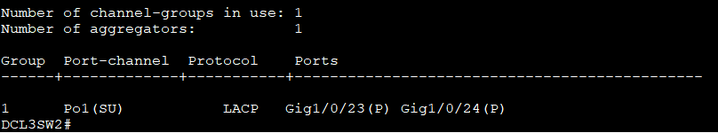
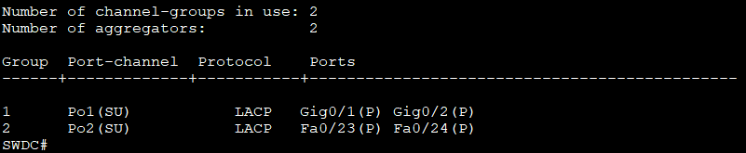
Etherchannel
В ЦОД настроен LACP Active-Active

Slide 13
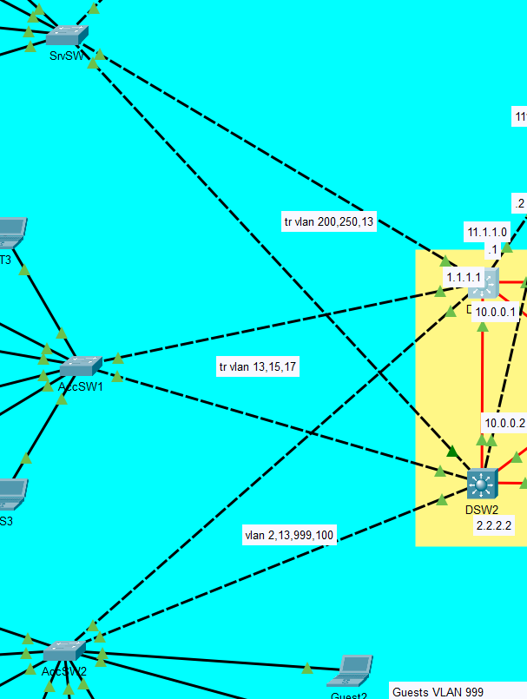
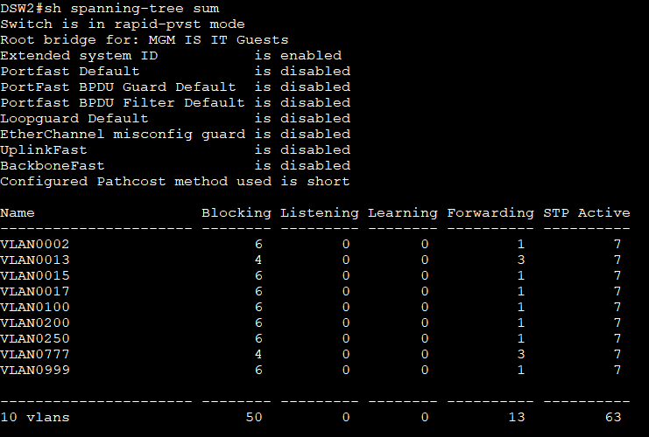
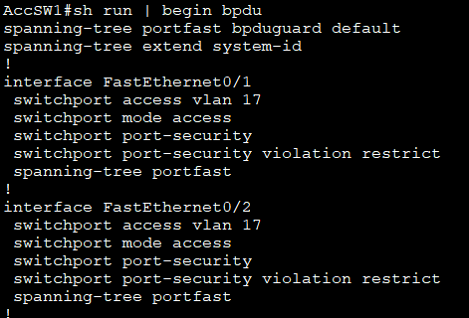
STP
На коммутаторах настроен Rapid PVST. По умолчанию включен BPDU Guard и access порты переведены в режим Portfast.

Slide 14
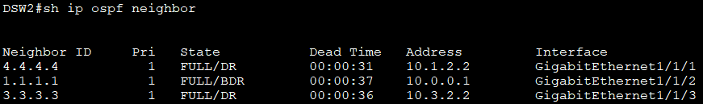
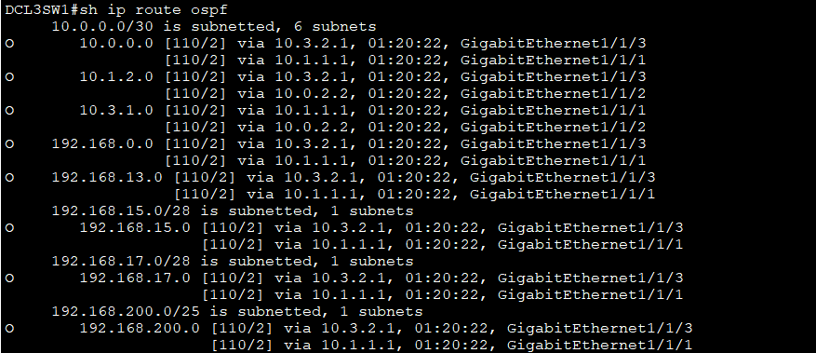
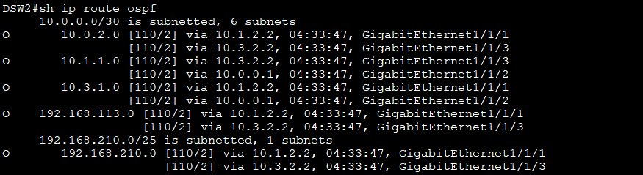
OSPF
Между офисом и ЦОД поднят процесс OSPF. Каждый коммутатор строит соседство со всеми участниками с целью обеспечения отказоустойчивости.

Slide 15
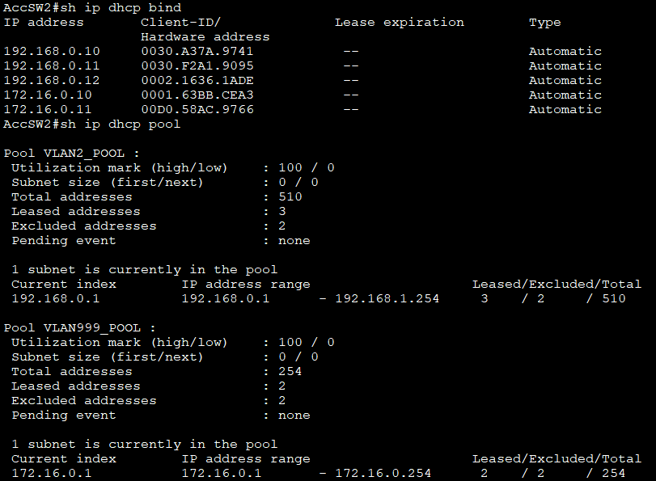
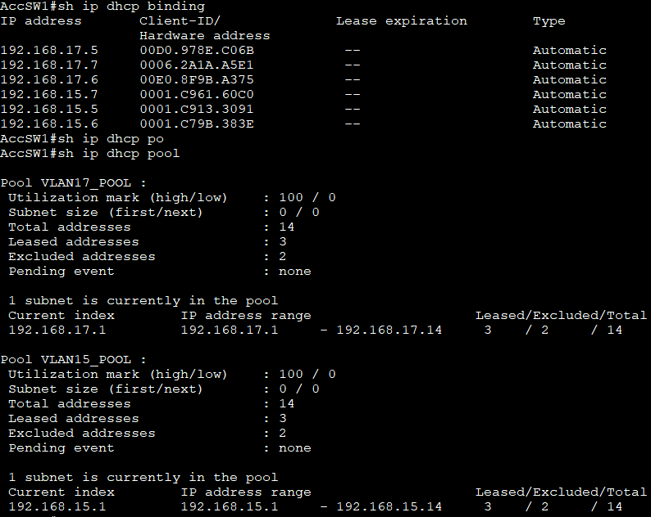
DHCP
На Access свитчах подняты DHCP серверы для конечных пользователей.

Slide 16
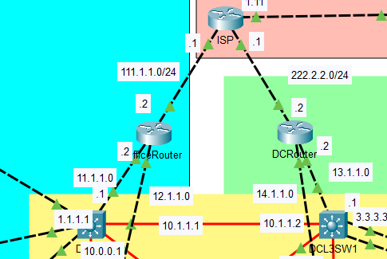
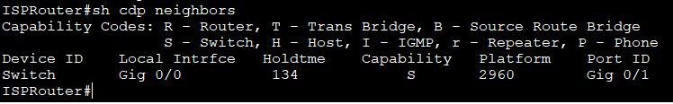
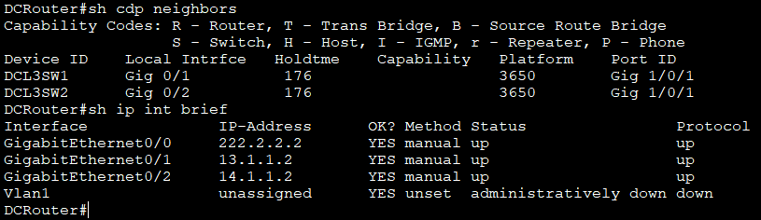
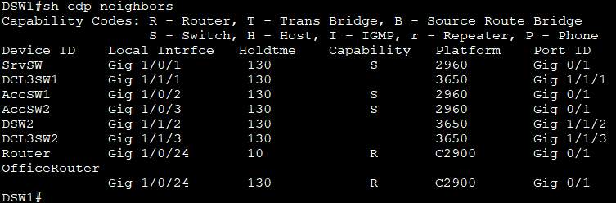
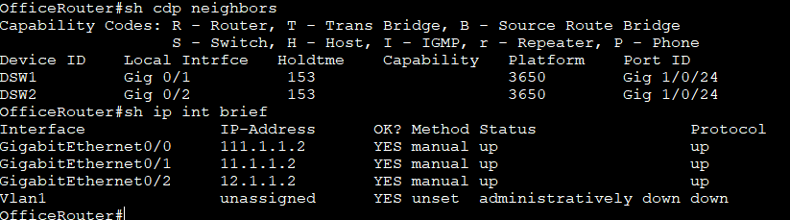
CDP
CDP деактивирован на портах смотрящих во внешнюю сеть.

Slide 17
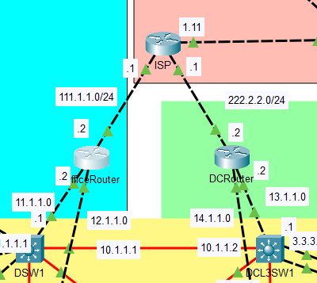
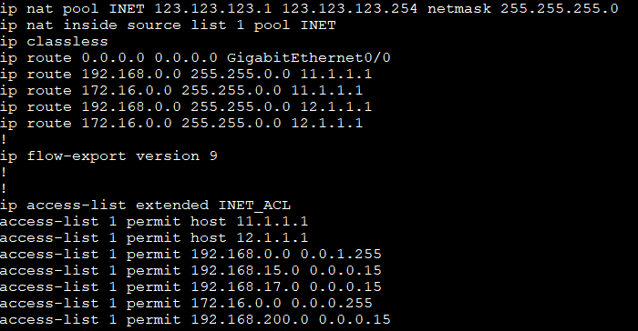
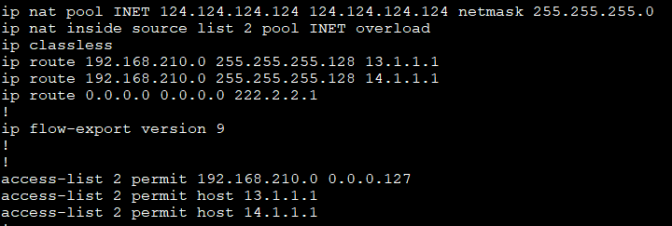
NAT
С целью доступа в «интернет» в ЦОД был настроен NAT с перегрузкой, в офисе – динамический. Так же статический NAT представлен на схеме во «внешней сети»

Slide 18
ACL. Матрица доступа.
Vlan | Subnet | Wmask |  | Users | MGM | Sec | IT | Print | DCMGM | OfficeSRV | DCSRV | ISS | Guests | Inet
2 | 192.168.0.0 | 0.0.1.255 | Users
13 | 192.168.13.0 | 0.0.0.255 | MGM |  |  |  |  |  |  | Jump
15 | 192.168.15.0 | 0.0.0.15 | Sec
17 | 192.168.17.0 | 0.0.0.15 | IT
100 | 192.168.100.0 | 0.0.0.31 | Print
113 | 192.168.113.0 | 0.0.0.15 | DCMGM |  |  |  |  |  |  | Jump
200 | 192.168.200.0 | 0.0.0.127 | OfficeSRV |  | Jump |  |  |  | Jump |  |  |  |  | Mail
210 | 192.168.210.0 | 0.0.0.127 | DCSRV |  |  |  |  |  |  |  |  |  |  | Mail
250 | 192.168.250.0 | 0.0.0.31 | ISS
999 | 172.16.0.0 | 0.0.0.255 | Guests
 | 0.0.0.0 | 255.255.255.255 | Internet |  |  |  |  |  |  | Mail | Mail

Slide 19
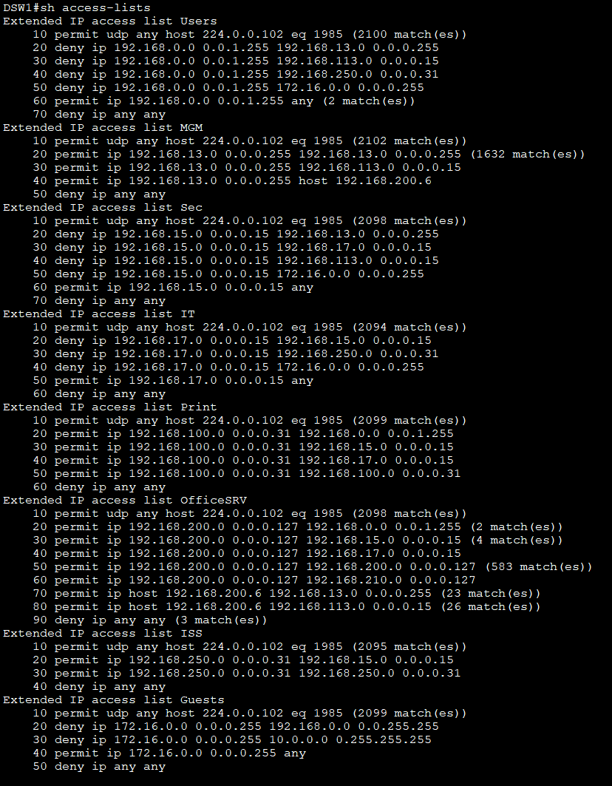
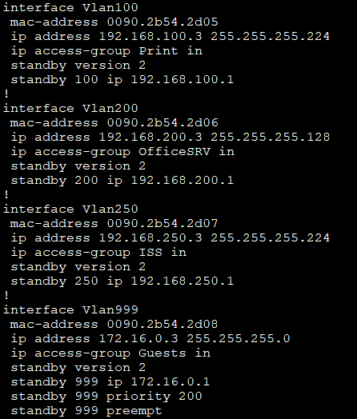
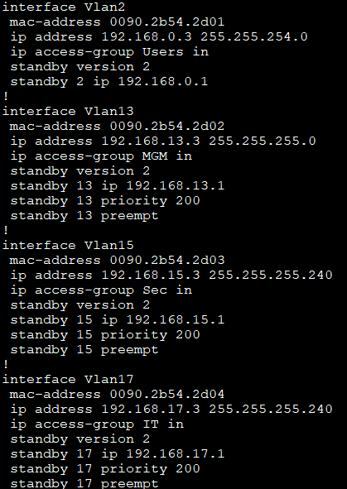
ACL
Согласно матрице доступов написаны ACL и применены на входе интерфейсов SVI на L3 коммутаторах.

Slide 20
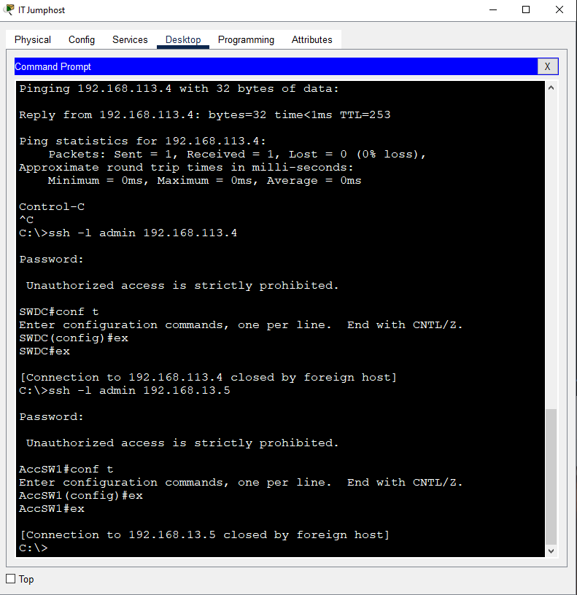
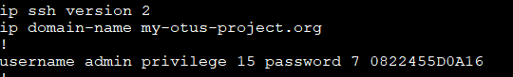
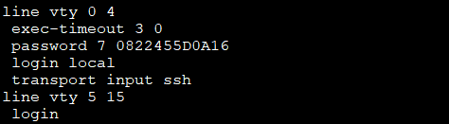
SSH
На сетевых устройствах настроен доступ по SSHv2.

Slide 21
Выводы
Была построена модель сети с распределенными ресурсами, отвечающая минимальным требованиям безопасности, масштабируемости и отказоустойчивости.
Использован ряд технологий, изученных в ходе курса
Был реализован ряд идей и многое, хоть и не всегда удачно, испробовано на практике
Планы по развитию сети
Более точная настройка ACL
DUAL ISP
FireWall
Безопасность
VPN между офисом и ЦОД и для пользователей
Планы по развитию меня
Увидимся на Prof курсе 30 сентября ☺

Slide 22
Вопросы и рекомендации
+
–
если есть вопросы
если вопросов нет

Slide 23

Спасибо за внимание!

